Slide 1
Движение
Тема №13

Slide 2
В тази лекция
Движение
Линейно движение
Движение от точка до точка
Кръгово движение
Цилиндрично движение
Сферично движение

Slide 3
Движение

Slide 4
Какво е движение
Най-обща дефиниция
Промяна на някое от свойствата на обект
Често промяната е плавна, за да се постигне анимация
Често свойството допуска много стойности
Примери
Преместване чрез промяна на центъра
Въртене чрез промяна на ъглите на ориентация
Промяна на цвета на обект
Промяна в размерите на обект

Slide 5
Линейно движение

Slide 6
Линейно движение
Видове
Праволинейно - неправолинейно
Равномерно - неравномерно
Еднопосочно – двупосочно
Реализации
Чрез вектор на скоростта
Чрез точка на целта
Чрез уравнение на траекторията

Slide 7
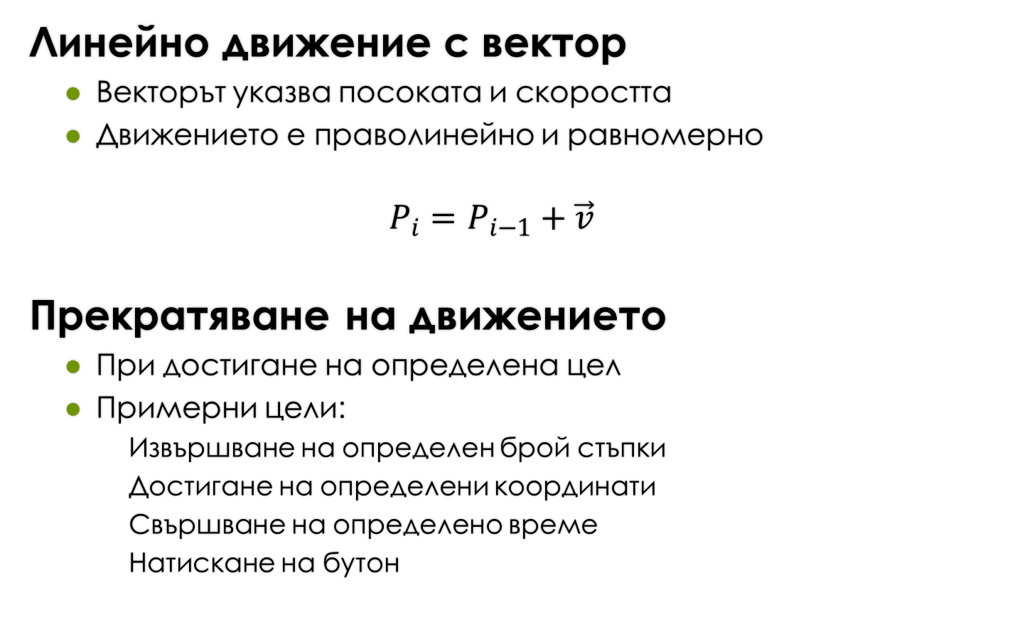
Движение чрез вектор
Линейно движение с вектор
Векторът указва посоката и скоростта
Движението е праволинейно и равномерно
$$P_{i}=P_{i−1}+\vec{v}$$
Прекратяване на движението
При достигане на определена цел
Примерни цели:
Извършване на определен брой стъпки
Достигане на определени координати
Свършване на определено време
Натискане на бутон

Slide 8
Пример
Разпръскване на сфери
Всяка от n-те сфери има случайна скорост v
На всеки кадър се движи според тази скорост
След прекалено отдалечаване се връща в началото
Реализация
Създаване и инициализиране на случайна скорост
for (var i=0; i<n; i++)
{
obj[i] = new Sphere ([0,0,0],random(0.2,0.6));
obj[i].color = [random(0.5,1),random(0.5,1),random(0.5,1)];
var a = random(0,2*Math.PI);
var r = random(0.03,0.10);
obj[i].v = [r*Math.cos(a),r*Math.sin(a),0];
}

Slide 9
Движение
Изпълнява се за всеки кадър
Ако сферата е извън зоната от (-13,-10) до (13,10), то връщаме сферата обратно в (0,0,0)
Към центъра добавяме вектора на скоростта
for (var i=0; i<n; i++)
{
if (Math.abs(obj[i].center[0])>13 || Math.abs(obj[i].center[1])>10)
obj[i].center = [0,0,0];
obj[i].center[0] += obj[i].v[0];
obj[i].center[1] += obj[i].v[1];
obj[i].center[2] += obj[i].v[2];
obj[i].draw();
}

Slide 10
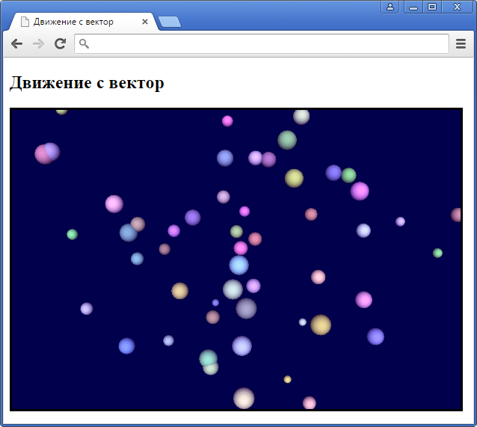
Тест
Файлове

Slide 11
Скорост
До момента
Скоростта е измерена като разстояние/кадър
Времето за кадър не е фиксирано
Браузърите се опитват да поддържат 60 кадъра в секунда
Следствие
При бавна система или тежка сцена движението е бавно
При бърза система или лека сцена движението е бързо

Slide 12
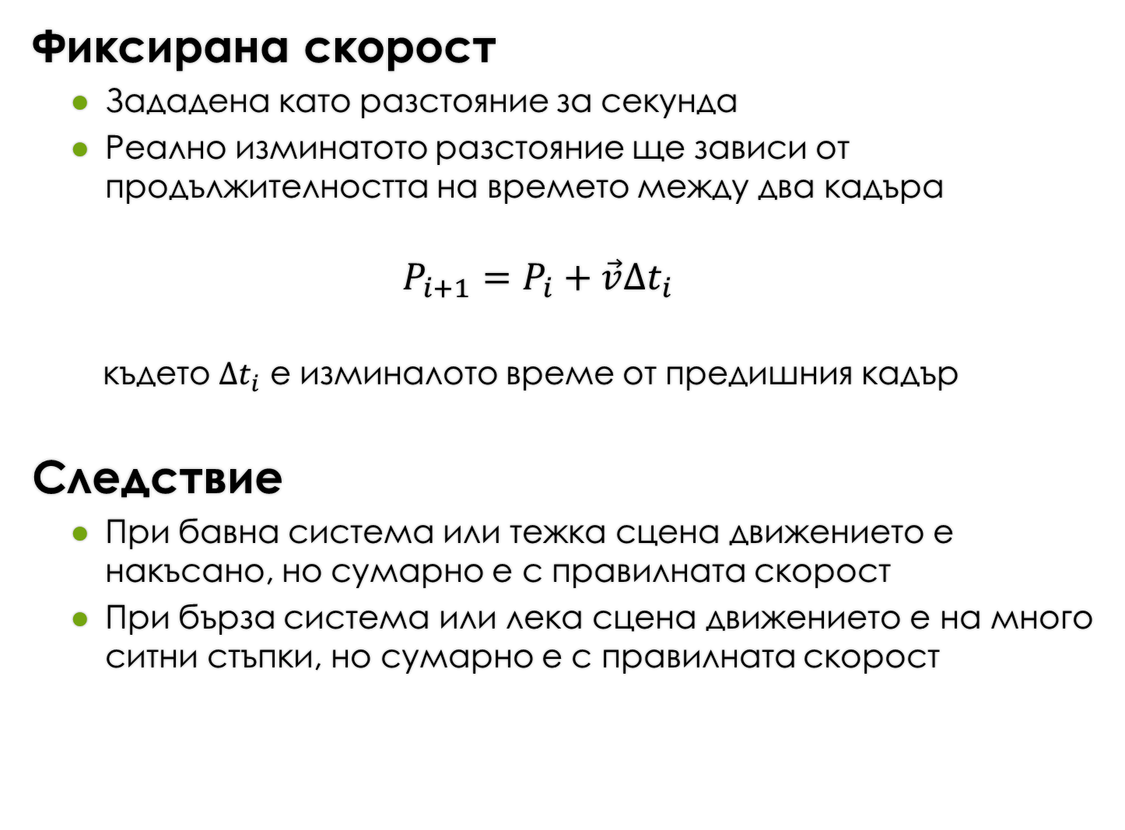
Фиксирана скорост
Зададена като разстояние за секунда
Реално изминатото разстояние ще зависи от продължителността на времето между два кадъра
$$P_{i+1}=P_{i}+\vec{v}∆t_{i}$$
където $∆t_{i}$ е изминалото време от предишния кадър
Следствие
При бавна система или тежка сцена движението е накъсано, но сумарно е с правилната скорост
При бърза система или лека сцена движението е на много ситни стъпки, но сумарно е с правилната скорост

Slide 13
Изкуствено забавяне
Измерваме времето за кадър чрез метода getTime на обекта Date
Скоростта изчисляваме с 1/dTime , като dTime е времето в секунди, отделено за предишния кадър
Изкуственото забавяне е с repeat – брой пъти на рисуване на всеки обект, може да се променя с бутони
Въпреки забавянето и накъсването, крайната скорост на движение на всеки обект се запазва
var newTime = (new Date()).getTime()/1000;
var dTime = newTime-oldTime;
oldTime = newTime;
document.getElementById('fps').innerHTML = Math.round(1/dTime);
:
for (var j=0; j<repeat; j++)
obj[i].draw();

Slide 14
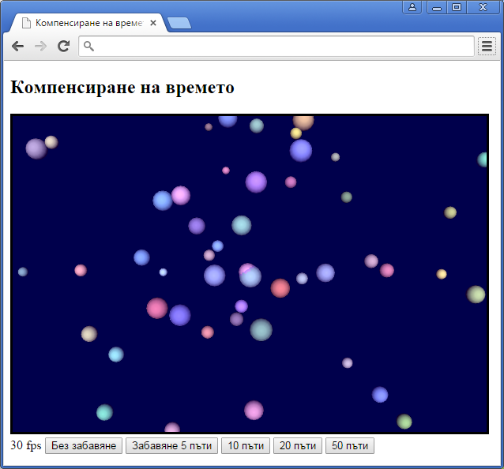
Тест
Файлове

Slide 15
Движение от точка до точка

Slide 16
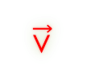
От точка до точка
Движение от точка до точка
Най-често срещано движение
Примитивна форма на движение по траектория
Реализация чрез вектор
Делим вектора между двете точки на времето за движение
Полученият вектор е вектор на скоростта
Бързо и удобно за праволинейно равномерно движение
Неудобно за неравномерно движение или подвижни точки
$$\vec{\text{v}}$$
1 секунда
5.79 секунди

Slide 17
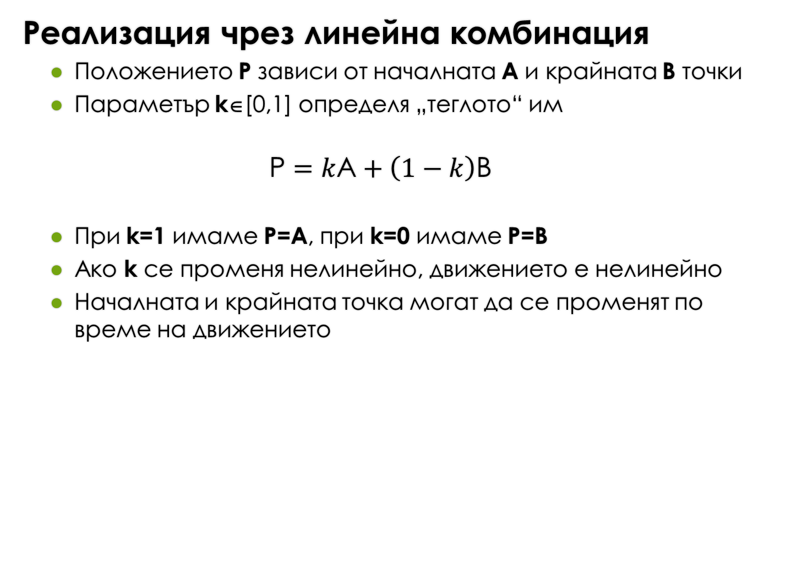
Реализация чрез линейна комбинация
Положението P зависи от началната A и крайната B точки
Параметър k∈[0,1] определя „теглото“ им
$$\text{P}=k\text{A}+\left(1−k\right)\text{B}$$
При k=1 имаме P=A, при k=0 имаме P=B
Ако k се променя нелинейно, движението е нелинейно
Началната и крайната точка могат да се променят по време на движението
B
A
P
1–k
k
k части
1-k части

Slide 18
Пример
Блуждаещи топки
Между лява и дясна граница
Коефициентът k се променя синусоидално, като параметърът на sin зависи от изминалото време time, скоростта на обекта v и отместването във времето a
Координатата X на обекта е линейна комбинация от двете граници -10 и +10, взети с тегла k и 1-k
Забележки
Ако а=0, всички обекти ще се движат заедно
var k = 0.5+0.5*Math.sin(obj[i].v*time+obj[i].a);
obj[i].center[0] = k*(-10) + (1-k)*(+10);

Slide 19
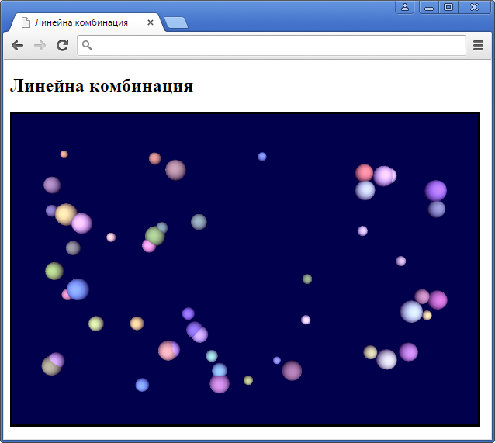
Тест
Файлове

Slide 20
Тенис на въздух
Идея
Две хилки се движат в две успоредни равнини
Топче се движи между тях
Реализация на хилките
Формата е сплескан сфероид
Движението е по крива на Лисажу, но в 2D
Двете фиксирани равнини са y=±12
racketA.center = [ 6*Math.sin(4.2*time+0.5),
-12,
3*Math.sin(5.2*time+1.5)];
racketB.center = [ 6*Math.sin(5.4*time+2.1),
+12,
3*Math.sin(4.9*time+1.1)];

Slide 21
Реализация на топчето
Движението е с линейна комбинация между центровете на хилките
Коефициентът k се мени от 0.02 до 0.98, за да не влиза топчето в хилките
Скоростта на топчето се определя от множителя на time
k = 0.5+0.48*Math.sin(8*time);
for (var j=0; j<3; j++)
ball.center[j] = racketA.center[j]*k+(1-k)*racketB.center[j];

Slide 22
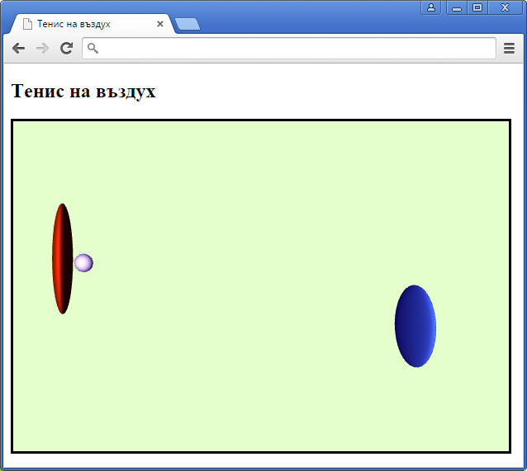
Тест
Файлове

Slide 23
Линейна периодичност
Периодичност
Често се налага използването на периодична функция в определен диапазон
Стандартен избор е да се ползва sin(x) или cos(x)
Това не е единствената възможност
Пример
Функция с резултат в интервала [0.2, 0.8]
Графиката да е трионообразна
Освен във върховете, в останалата си част графиката е линейна

Slide 24
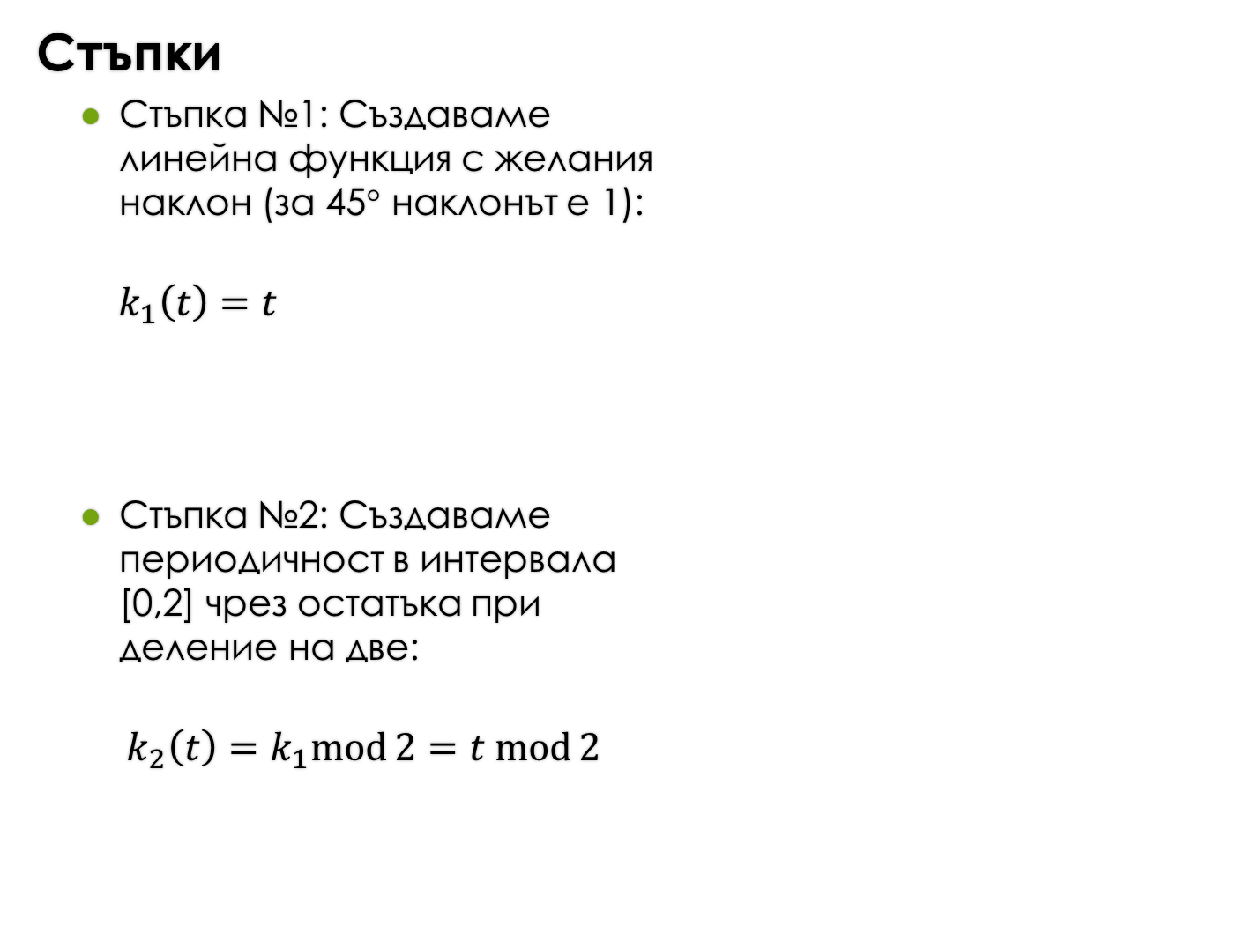
Стъпки
Стъпка №1: Създаваме линейна функция с желания наклон (за 45° наклонът е 1):
$$k_{1}\left(t\right)=t$$
Стъпка №2: Създаваме периодичност в интервала [0,2] чрез остатъка при деление на две:
$$k_{2}\left(t\right)=k_{1}mod{2}=t mod{2}$$
k
k₁(t)
t
k
k₂(t)
t

Slide 25
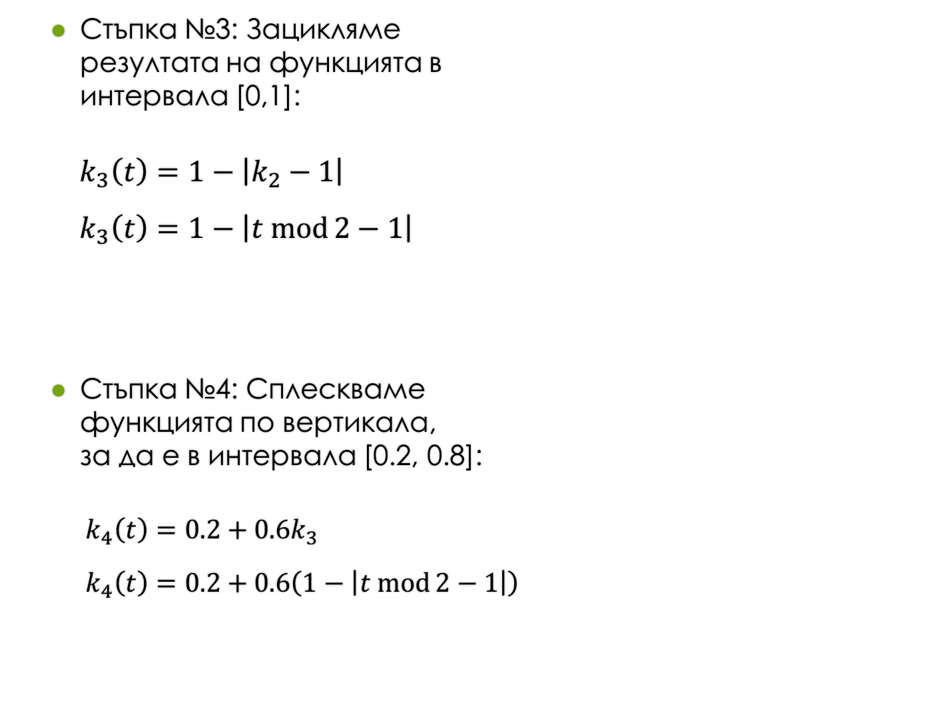
Стъпка №3: Зацикляме резултата на функцията в интервала [0,1]:
$$k_{3}\left(t\right)=1−\left|k_{2}−1\right|$$
$$k_{3}\left(t\right)=1−\left|t mod{2}−1\right|$$
Стъпка №4: Сплескваме функцията по вертикала, за да е в интервала [0.2, 0.8]:
$$k_{4}\left(t\right)=0.2+0.6k_{3}$$
$$k_{4}\left(t\right)=0.2+0.6\left(1−\left|t mod{2}−1\right|\right)$$
k
k₃(t)
t
k
k₄(t)
t

Slide 26
Кръгово движение

Slide 27
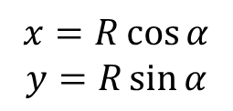
Кръгови траектории
Роля в компютърната графика
Всички въртящи движения (напр. стрелки на часовник)
Движение около обект (напр. спътник около планета)
Въртене на сцена (напр. пиле в микровълнова печка)
Реализация
Чрез конвертиране от полярни към декартови координати
α₂
Y
α₂
$$x=R\cos{α}$$
$$y=R\sin{α}$$
α₁
X
α₁

Slide 28
Параметри на движението
Параметри на кръгово движение
Посока на движение
Скорости на движение
Посока на движение
Поради своята едномерност има само две посоки
Посоката зависи от
Промяната на ъгъла: +Δα или -Δα
Координатните оси: XY или YX
Трансформацията: sin(x) или cos(x)
Знака на радиуса: R_{x}>0 или R_{x}<0

Slide 29
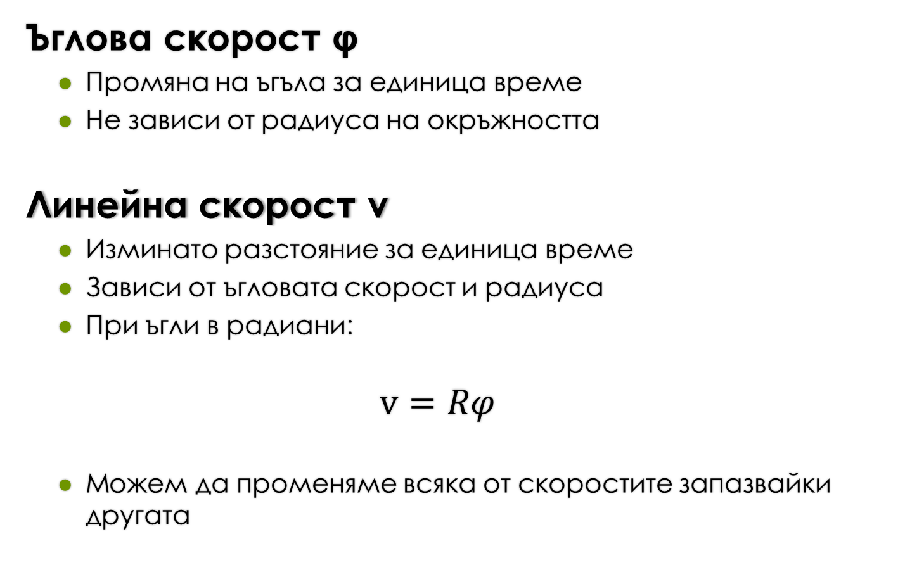
Скорост на движение
Ъглова скорост φ
Промяна на ъгъла за единица време
Не зависи от радиуса на окръжността
Линейна скорост v
Изминато разстояние за единица време
Зависи от ъгловата скорост и радиуса
При ъгли в радиани:
$$v=Rφ$$
Можем да променяме всяка от скоростите запазвайки другата

Slide 30
Пример 1
Равни ъглови скорости
Обекти се движат по различни окръжности
Ъгловите им скорости са равни
Реализация
Всеки обект помни радиуса на орбитата obj[i].r
Всеки обект помни отместването по орбитата obj[i].a
for (var i=0; i<n; i++)
{
obj[i].center = [
obj[i].r*Math.cos(time+obj[i].a),
obj[i].r*Math.sin(time+obj[i].a),
0 ];
}

Slide 31
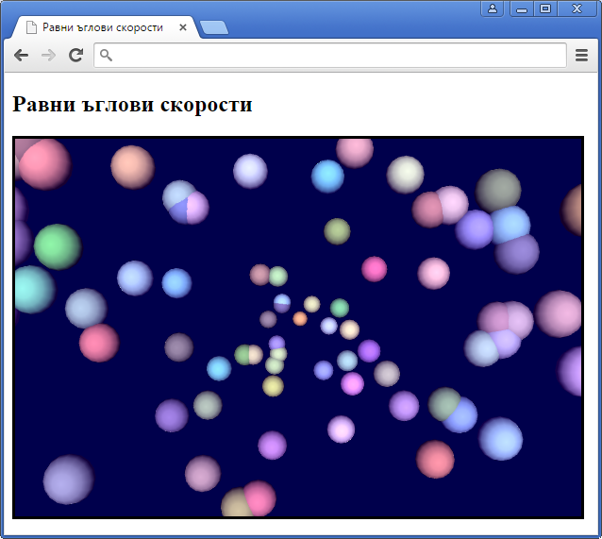
Тест
Файлове

Slide 32
Пример 2
Равни линейни скорости
Обекти се движат по различни окръжности
Линейните им скорости са равни
Реализация
Всеки обект помни радиуса на орбитата obj[i].r
Всеки обект помни отместването по орбитата obj[i].a
Скоростта е обратнопропорционална на obj[i].r
for (var i=0; i<n; i++)
{
obj[i].center = [
obj[i].r*Math.cos(5*time/obj[i].r+obj[i].a),
obj[i].r*Math.sin(5*time/obj[i].r+obj[i].a),
0 ];
}

Slide 33
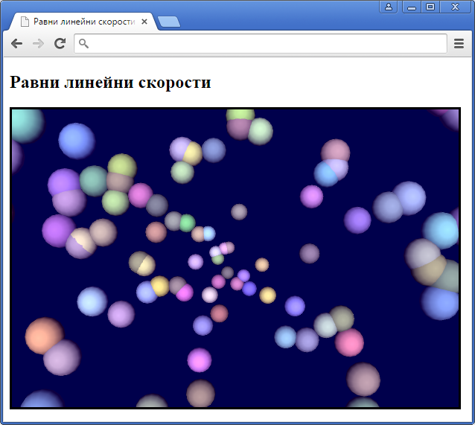
Тест
Файлове

Slide 34
Относително движение
Център на въртене не е (0,0)
Композиция на транслация и въртене
Допуска се променлив център
Примери
Спътник около Луната, около Земята, около Слънцето
Засилване на люлка с люлеене на краката
Сгъване и разгъване на ръка и пръсти

Slide 35

Движение около въртящ се център
Имаме вектор $\vec{v_{1}}$, въртящ се спрямо началото си
Имаме вектор $\vec{v_{2}}$, въртящ се спрямо края на $\vec{v_{1}}$
Имаме вектор $\vec{v_{3}}$, въртящ се спрямо края на $\vec{v_{2}}$
Координати на точка P при $\vec{v_{i}}=\left(R_{i}\cos{a_{i}},R_{i}\sin{a_{i}}\right)$
$$P=\sum{\vec{v_{i}}} \left|\begin{matrix}x=R_{1}\cos{a_{1}+}R_{2}\cos{a_{2}+}R_{3}\cos{a_{3}} \\ y=R_{1}\sin{a_{1}+}R_{2}\sin{a_{2}+}R_{3}\sin{a_{3}} \end{matrix}\right.$$
α₂
v₂
v₁
v₃
P
α₁
α₃

Slide 36
Пример
Планетна система
Звезда в центъра
Планети, които я обикалят (p на брой)
Луни, които обикалят около планетите (общо m на брой)
Реализация
Планетите ще имат ъглова скорост, зависеща от разстоянието им до звездата
Луните ще са пръснати по случаен начин из планетите
Всички орбити ще са кръгови

Slide 37
Създаване на планети и звезди
Планетите и луните са сфери в два масива
В параметър r се помни радиусът на орбитата им
В параметър a се помни отместването по орбитата
В параметър p всяка луна помни на коя планета е луна
planet = [];
for (var i=0; i<p; i++)
{
planet[i] = new Sphere ([0,0,0],random(1,2));
planet[i].r = 10+5*i;
planet[i].a = random(0,2*Math.PI);
}
moon = [];
for (var i=0; i<m; i++)
{
moon[i] = new Sphere ([0,0,0],random(0.2,0.5));
moon[i].r = random(2,5);
moon[i].a = random(0,2*Math.PI);
moon[i].p = Math.round(random(0,p-1));
}

Slide 38
Пресмятане на координатите
Планетите и луните са сфери в два масива
В параметър r се помни радиусът на орбитата им
В параметър a се помни отместването по орбитата
В параметър p всяка луна помни на коя планета е луна
for (var i=0; i<p; i++)
{
planet[i].center = [
star.center[0]+planet[i].r*cos(5*time/planet[i].r+planet[i].a),
star.center[1]+planet[i].r*sin(5*time/planet[i].r+planet[i].a),
star.center[2] ];
}
for (var i=0; i<m; i++)
{
var pl = planet[moon[i].p];
moon[i].center = [
pl.center[0]+moon[i].r*cos(5*time/moon[i].r+moon[i].a),
pl.center[1]+moon[i].r*sin(5*time/moon[i].r+moon[i].a),
pl.center[2] ];
}

Slide 39
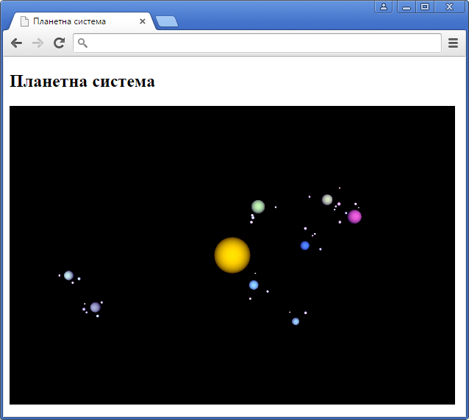
Тест
Файлове

Slide 40
Варианти
Движение по елипса
Аналогично на движението по окръжност
Двата радиуса са различни
Движение по дъга
Аналогично на движение по окръжност
Ъгълът в полярните координати се променя между две стойности, ограничаващи дъгата

Slide 41

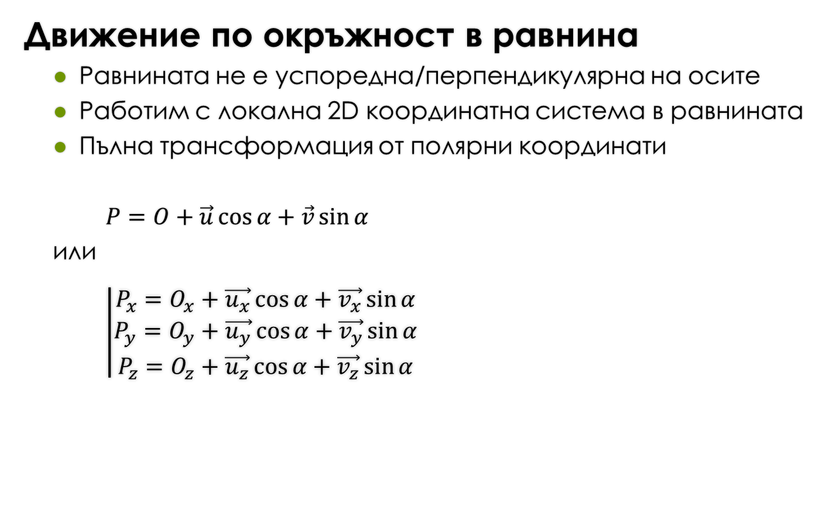

Движение в равнина
Движение по окръжност в равнина
Равнината не е успоредна/перпендикулярна на осите
Работим с локална 2D координатна система в равнината
Пълна трансформация от полярни координати
$P=O+\vec{u}\cos{α}+\vec{v}\sin{α}$
или
$\left|\begin{matrix}P_{x}=O_{x}+\vec{u_{x}}\cos{α}+\vec{v_{x}}\sin{α} \\ P_{y}=O_{y}+\vec{u_{y}}\cos{α}+\vec{v_{y}}\sin{α} \\ P_{z}=O_{z}+\vec{u_{z}}\cos{α}+\vec{v_{z}}\sin{α}\end{matrix}\right.$
О
$$\vec{v}$$
$$\vec{u}$$
Z
P
X
Y

Slide 42
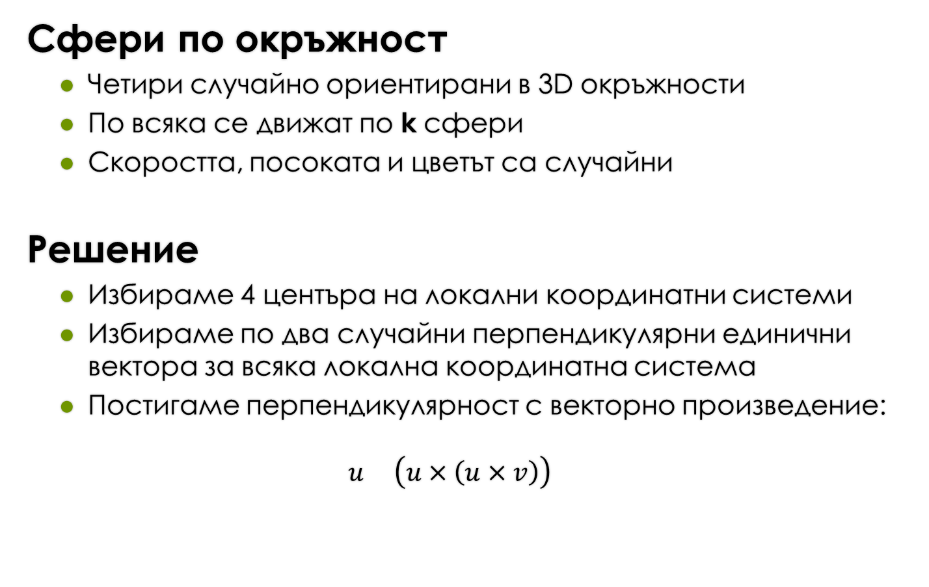
Пример
Сфери по окръжност
Четири случайно ориентирани в 3D окръжности
По всяка се движат по k сфери
Скоростта, посоката и цветът са случайни
Решение
Избираме 4 центъра на локални координатни системи
Избираме по два случайни перпендикулярни единични вектора за всяка локална координатна система
Постигаме перпендикулярност с векторно произведение:
$$u \left(u×\left(u×v\right)\right)$$
T

Slide 43
За всяка сфера помним
Центърът на нейната координатна система o
Двете оси на нейната координатна система u и v
Скоростта на движение dT, като знакът определя посоката
Обработването на x, y и z координатите се прави еднотипно, чрез цикъла по j
for (var i=0; i<n; i++)
for (var j=0; j<3; j++)
{
var t = time*obj[i].dT;
obj[i].center[j] =
obj[i].o[j]+obj[i].u[j]*cos(t)+obj[i].v[j]*sin(t);
}

Slide 44
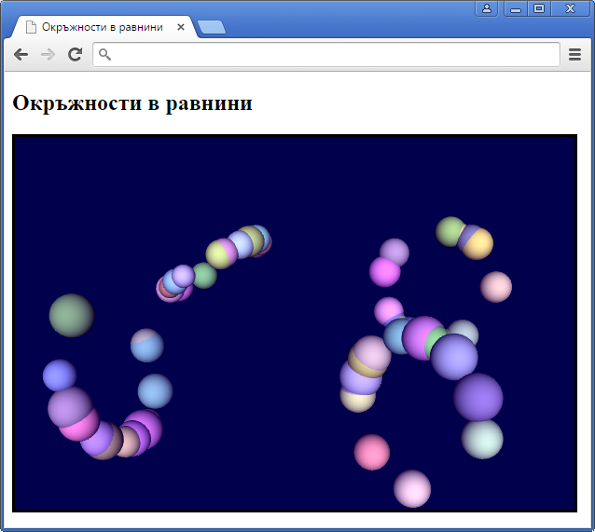
Тест
Файлове

Slide 45
Цилиндрично движение

Slide 46
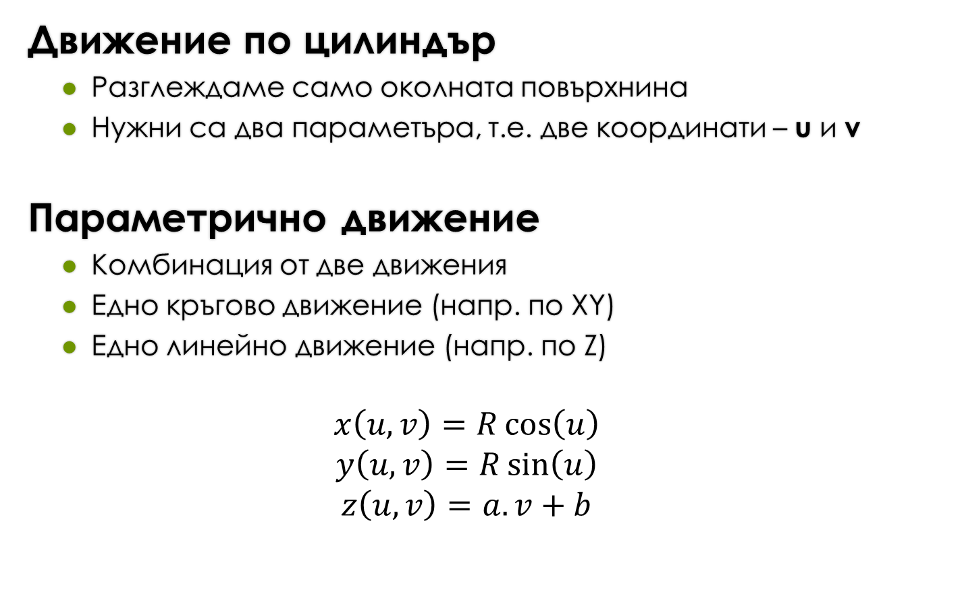
Цилиндър
Движение по цилиндър
Разглеждаме само околната повърхнина
Нужни са два параметъра, т.е. две координати – u и v
Параметрично движение
Комбинация от две движения
Едно кръгово движение (напр. по XY)
Едно линейно движение (напр. по Z)
$$x\left(u,v\right)=R\cos\left(u\right)$$
$$y\left(u,v\right)=R\sin\left(u\right)$$
$$z\left(u,v\right)=a.v+b$$

Slide 47
Доминантна скорост
Параметрична скорост
Това е локалната скорост на промяна на параметър
Различна е от глобалната скорост
При движение по повърхност има две параметрични скорости – за всеки от параметрите на движението
Интересно наблюдение
При различни съотношения на параметричните скорости движението се възприема по различен начин
Ако една параметрична скорост е много по-голяма от другите параметрични скорости, тя е доминантна скорост

Slide 48
Пример
Движение по цилиндър
Топче се движи нагоре-надолу по околната повърхност
В същото време обикаля цилиндъра
Демонстрация на движения с доминантна скорост и движение без доминантна скорост
Променливата speed определя дали има доминантна скорост и коя е тя
for (var i=0; i<n; i++)
{
var t = time+obj[i].a/speed;
obj[i].center = [
2*cos(speed*t),
2*sin(speed*t),
1.8*sin(obj[i].v*t/speed)
];
}

Slide 49
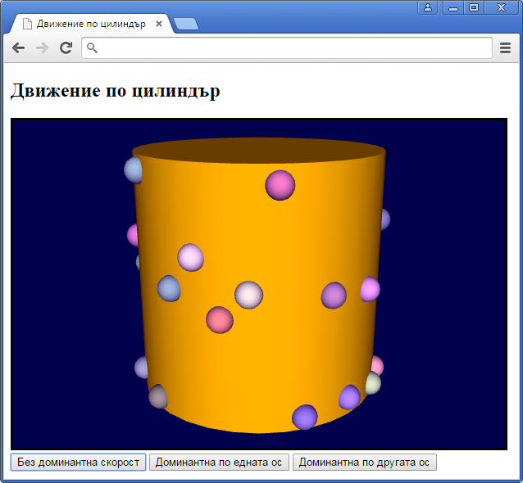
Тест
Файлове

Slide 50
Конус
Движение по конус
Разглеждаме само околната повърхнина
Нужни са два параметъра, т.е. две координати – u и v
Параметрично движение
Комбинация от две движения
Едно кръгово движение (напр. по XY)
Едно линейно движение (напр. по Z)
Особености
Кръговото движение не е с константен радиус
Линейното движение не е по успоредни прави

Slide 51

Параметрично движение
Радиусът е променлив, но зависи линейно от z
$$R\left(z\right)=a.z+b$$
$$x\left(u,v\right)=R\left(z\right)\cos\left(u\right)$$
$$y\left(u,v\right)=R\left(z\right)\sin\left(u\right)$$
$$z\left(u,v\right)=v$$
Z
R=az+b
Y

Slide 52

Пример
Радиусът е променлив, но зависи линейно от z
$$\left|\begin{matrix}R\left(2\right)=0 \\ R\left(−2\right)=2\end{matrix}\right. ⇒ R\left(z\right)=1−\frac{z}{2}$$
Z
+2
R(2)=0
Y
-2
R(-2)=2
-2
+2

Slide 53
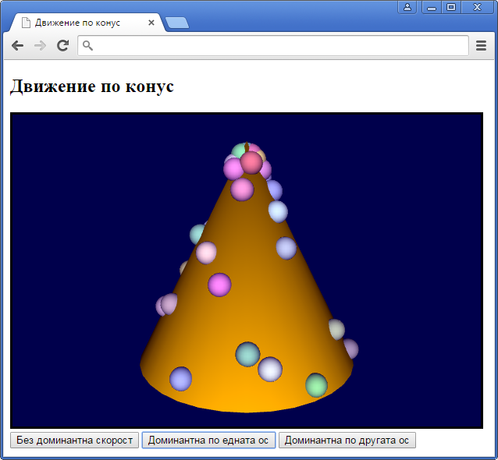
Тест
Файлове

Slide 54
Движение по пресечен конус
Аналогично на движение по конус
Наклонът на околните прави не се променя от пресечеността
Z
Z
R=az+b
R=az+b
Y
Y

Slide 55
Сферично движение

Slide 56

Сфера
Движение по сфера
Нужни са два параметъра, т.е. две координати – u и v
Отново може да се наблюдават доминантни скорости
$$x\left(u,v\right)=R\cos\left(u\right)\cos\left(v\right)$$
$$y\left(u,v\right)=R\sin\left(u\right)\cos\left(v\right)$$
$$z\left(u,v\right)=R\sin\left(v\right)$$

Slide 57
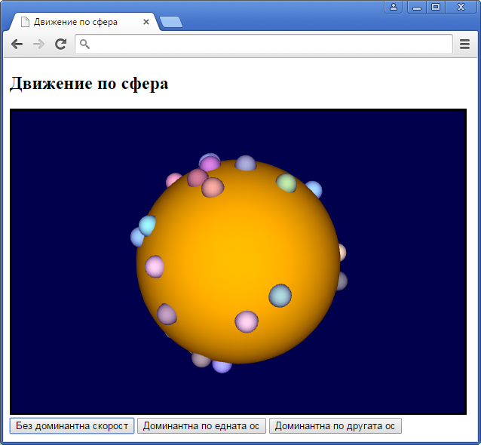
Тест
Файлове

Slide 58
Речник

Slide 59
Речник на новите неща
JavaScript
Date | Обект съхраняващ време (ден и час)
getTime | Метод на Date за извличане на времето, измерено в милисекунди

Slide 60
Въпроси и коментари

Slide 61
Край

